Slide 1
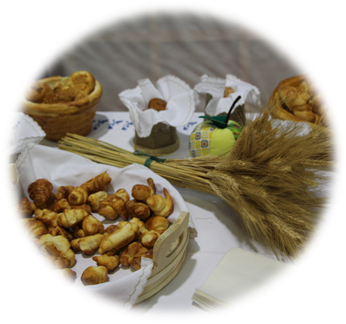
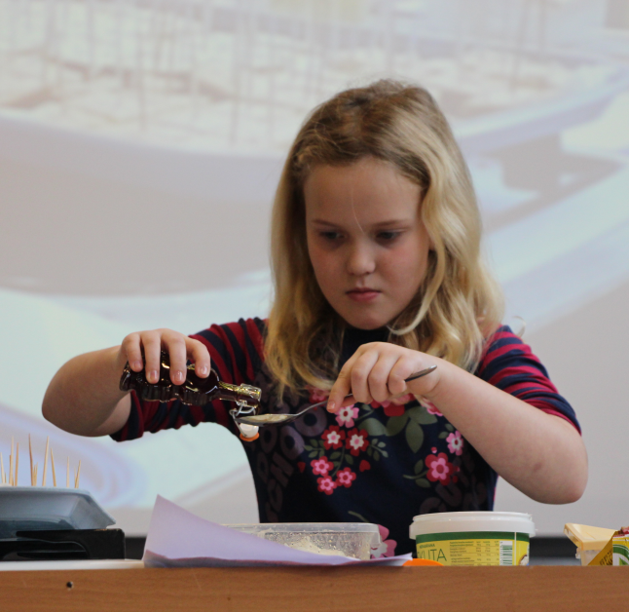
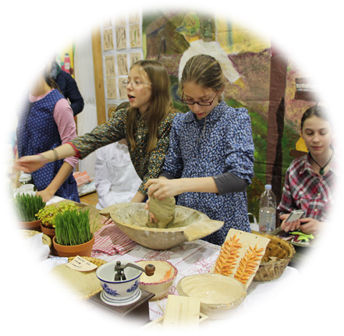
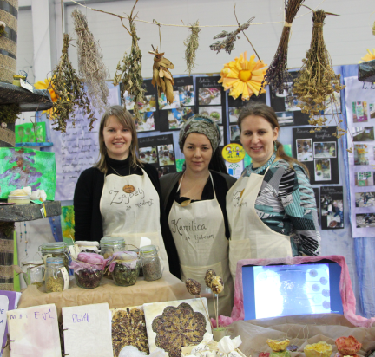
ALTERMED
Tema: Odgovorno s hrano (Zakaj so naše
prehranjevalne navade pomembne z lokalnega in globalnega vidika? Jejmo lokalno in sezonsko, svežo in polnovredno, manj mesa, spoznajmo lokalnega pridelovalca, ohranjamo stare sort, zmanjšajmo količine zavržene hrane …)
Celje, 10. – 12. marec 2017
Rok prijave: 30.12.2016

